Slide 1

构建完善的web服务安全体系
民生银行 科技部
李立中 [DCM]

Slide 2
一、遵循的安全原则
1、物理数据使用全盘加密软件
2、开放端口最小化，开放80或443端口
3、权限最小化，框架只读化
最简单实现方法：使用有写保护的U盘
4、动态脚本提交数据严格过滤

Slide 3
一、遵循的安全原则
5、数据库传输要过滤，尽量不用access
必须使用的时候，使用odbc方式指到web的外部空间
6、传输管理只使用VPN，不能为了方便
自己开后门
7、内网不是篱笆墙，一视同仁保障安全
8、尽量不使用开源的网站代码
如果使用要修改验证部分和session的构造方法

Slide 4
一、遵循的安全原则
9、高级别的安全需要使用身份验证网关
10、及时跟踪弥补web服务组件的安全
漏洞
11、建立内部或外包的安全团队
12、结合实际情况建立完善的管理制度
最终上升为完整的web安全体系

Slide 5










二、依据安全原则建立web安全模型
WEB服务器:10.1.1.1
Web内容放在可写保护的U盘上
安装后开启写保护
为了高级别的物理安全可以使用全盘加密
软件或结合硬件的加密产品
10.1.1.1:80端口
在防火墙映射内网80端口
10.1.1.1:80端口
在防火墙映射公网80端口
防火墙
互联网
内部网:192.168.1.1
防DoS网关
路由器
外部浏览
短信报警系统
入侵检测系统
日志服务器
身份认证服务器

Slide 6
三、现有的攻击模式对这个模型的影响
（一）模拟物理攻击
直接在机房读改物理硬盘
物理数据使用全盘加密软件或使用
身份验证的硬件和磁盘加密联动进行防
护。这样可以防御物理拿到硬盘进行读
取、分析、篡改数据。

Slide 7
三、现有的攻击模式对这个模型的影响
（二）模拟网络攻击
1、动态cgi、asp、php、jsp、aspx
动态web文件的权限控制和代码比对检测
不合理造成入侵隐患，如：注入、上传网
马、暴库、泄露服务器关键信息等

Slide 8
三、现有的攻击模式对这个模型的影响
（二）模拟网络攻击
物理上只读确保不被篡改无法上传木马
，提交脚本的过滤可以防止注入，单一的
web网站服务防止旁注。暴库、泄露服务器
关键信息对于这个模型无效。找到了也无法
连上或得到文件。跨站只要session的构造
方法绑定ip，cookie算法自建基本上就没问
题了。

Slide 9
三、现有的攻击模式对这个模型的影响
（二）模拟网络攻击
2、数据库与web在同一个主机，数据库
开放对外的连接造成主机漏洞，通过数据
库打开其它服务或建立账号导致web服务
器不安全。
例如mysql、sqlserver等等
本模型对外只有一个端口这些大量的
漏洞安全都可以忽略。

Slide 10
三、现有的攻击模式对这个模型的影响
（三）模拟对系统和其他应用进行攻击
操作系统和系统开启的其他服务出现漏洞
对其进行攻击。
本模型对外只有一个端口这些大量的
漏洞安全都可以忽略。

Slide 11
三、现有的攻击模式对这个模型的影响
（四）模拟对web应用服务漏洞进行攻击
web应用服务出现漏洞对其进行攻击。
web服务程序只要找相应的安全团队及
时跟踪就可以确保安全，而且大部分的漏洞
也不能危害这个模型的安全。

Slide 12



四、依据安全原则建立高投入web安全模型
Cache服务器
SSL服务器
WEB服务器:10.1.1.1
负载均衡器
防火墙
互联网
内部网:192.168.1.1
防DoS网关
路由器
外部浏览
短信报警系统
入侵检测系统
日志服务器
身份认证服务器

Slide 13
五、如何结合技术制定管理办法
（一）安全管理原则
偏重技术结合管理 –可以使用技术的情况
下尽量使用技术来进行安全控制。因为人
是最不好限制的，即使技术上限制还有人
想办法突破限制。不能把技术上能解决的
问题放到管理上，既增加企业的管理成本，
也带来了安全隐患。

Slide 14
五、如何结合技术制定管理办法
（二）安全管理规范
按照模型-〉合适的安全服务团队-〉完善的
风险管理流程-〉健全的信息安全制度和标
准-〉不断提升基础设施的安全性-〉最后要
有定期的审计流程

Slide 15
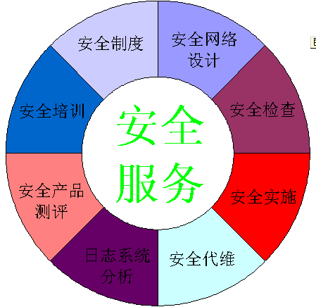
六、安全服务建设技术流程
test
安全网络设计
安全检查
安全产品测评
安全实施
安全培训
安全制度
日志系统分析
安全运维或代维

Slide 16




























七、安全体系的建立
目标
组织
核心
角色
和职责
网络
安全
模型
安全
等级定义
概念层
流程架构
安全运作控制框架
应用
安全
开发模型
制度与标准层次结构
安全技术控制框架
信息
安全
服务架构
安全
等级定级方法
网络安全域
划分与防护策略
组
织
机
构
模
型
岗位
能力
模型
岗位
与职
责模
型
逻辑层
应用安全
设计模式
流程模型
与活动描述
等级
保护控制要求
制度与
标准体系框架
安全服务
组件模型
与实现机制
组织的人员
配备和职责
基础设施的
安全部署与配置
安全
等级定级结果
工作流程图
应用系统安全
开发规范、工具和方法
实现层
具体制度与标准
安全控制策略
安全服务的实施
管理视角
控制视角
技术视角

Slide 17
www.phei.com.cn
Thank You !
Click to edit company slogan .

